Slide 1
Gametogénesis y Fecundación

Slide 2
La Gametogénesis
La gametogénesis es el proceso por el cual se forman los gametos en las gónadas masculinas y femeninas , testículos y ovarios respectivamente. En este proceso ocurren cambios morfológicos y cromosómicos que están regulados en el interior de las gónadas de desarrollo. Las gónadas durante la organogénesis se diferencian de acuerdo al sexo cromosómico en condiciones normales, proceso conocido como diferenciación sexual.

Slide 3
OVOGENESIS
Las células sexuales femeninas se originan de las Células Germinativas Primordiales (CGP), que son producidas por el Epiblasto en la 2da. Semana del desarrollo. En la 3ra semana se mueven a la pared del saco vitelino, en la 4ta. Semana comienzan la migración hacia las gónadas y en la 5ta. Semana llegan a las gónadas donde se forman las células sexuales femeninas u ovocitos. La gónada femenina es el ovario y el proceso de formación de las células sexuales femeninas u ovocitos recibe el nombre de Ovogénesis.

Slide 4
En el ovario las CGP se diferencian en Ovogonias.
Fase de proliferación
Fase de crecimiento
Fase de maduración
Hacia el 5to. mes del desarrollo prenatal las CGP alcanzan el número máximo, alrededor de 7 000 000.

Slide 5
La existen tres tipos de folículos de acuerdo a su grado de madurez:
Primordial o primario, Secundario, Terciario o foliculo vesicular o de Graaf.
En el nacimiento los folículos que se encuentran en el ovario son los primordiales y la ovogénesis se detiene en la profase de meiosis I.
Comienza el periodo de Diploteno o dictioteno ( etapa de reposo)
Esta etapa de reposo dura hasta la pubertad en esta etapa existen alrededor de 400,000 ovocitos y solo aproximadamente solo 500 llegan a ser ovulados.

Slide 6
En la pubertad cada mes varios folículos primordiales comienzan a madurar, pero sólo uno alcanza la madurez total, convirtiéndose en folículo primario. En este la membrana plasmática del ovocito y la granulosa se encuentra una capa de glicoproteínas denominada zona pelucida. Este folículo primario da lugar al folículo secundario y luego al terciario que reanuda la meiosis I, al final de la cual se obtiene una célula con abundante citoplasma, el ovocito secundario y una célula pequeña llamada primer corpúsculo polar. Antes de terminar la segunda meiosis en la metafase de la meiosis II, el ovocito secundario es ovulado y si no es fecundado se degenera en aproximadamente 24 horas.

Slide 7
Si el ovocito ovulado es fecundado termina la segunda meiosis ,Concluida la segunda meiosis II se obtiene una célula grande con abundante citoplasma, viable, tres corpúsculos polares pequeños y con poco citoplasma que normalmente se degeneran. Simultáneamente con estos cambios morfológicos durante la meiosis ocurren los cromosómicos. El ovocito primario tiene 46 cromosomas por lo que es una célula diploide (2n). Cuando comienza el proceso de maduración, que duplicaba su ADN, tiene 46 cromosomas dobles, cuando termina la primera división tiene 23 dobles y sólo cuando termina la segunda división cuenta con un juego haploide de cromosomas, sólo 23. De éstos últimos 22 son autosomas y uno sexual X (22 + X).
La ovogénesis se detiene en una etapa avanzada de la vida mujer producto de la depresión hormonal, no es un proceso continuo, el ciclo reproductor femenino solo se extiende hasta los 47 a52 años de vida.

Slide 8
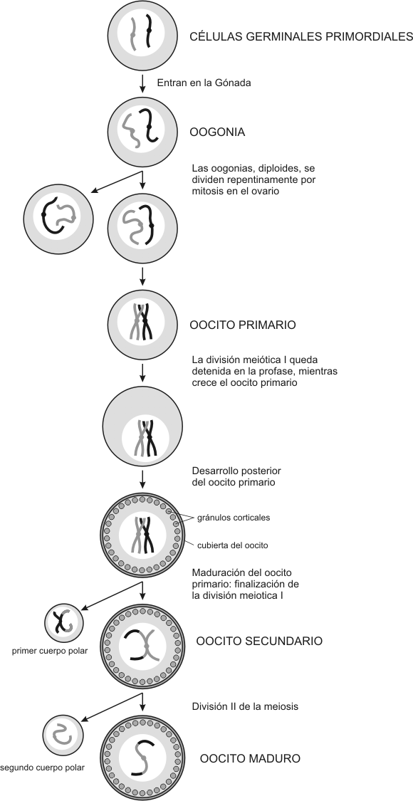

Slide 9
Regulación de la ovogénesis:
Para la migración de las células germinativas primordiales (CGP), precursoras de las células sexuales; es muy importante la fibronectina.
En la mujer la capacidad reproductora es intermitente o cíclica y esta regula por los esteroides ováricos que establecen una retroalimentación negativa sobre el Hipotálamo y las hormonas gonadotrópicas de la Hipófisis, generando un patrón cíclico característico. El ciclo ovárico y uterino corren paralelamente, comenzando en la pubertad, se interrumpen durante el embarazo y la lactancia y cesan en la menopausia. La ovogénesis comienza en el ovario fetal, cuando la hipófisis funciona moderadamente, pero se reinicia en la pubertad cuando se ha alcanzado la madurez endocrina necesaria. En la Foliculogénesis, algunos de estos procesos ocurren sin intervención hormonal, mientras que otros están regulados por una compleja relación entre gonadotropinas, esteroides y facto­res ováricos locales. Los detalles de estos procesos se estudiarán al abordar los sistemas Reproductor y Endocrino.

Slide 10
El ovocito está rodeado por diversas capas de células de soporte que protegen. Está rodeado de células foliculares (granulosa), que lo alimentan y le suministran un ambiente hormonal adecuado, de la membrana basal y de otras capas de células del estroma que, cuando comienzan a madurar, la teca interna y la externa. La primera de ellas tiene función secretora principalmente de estrógenos.

Slide 11
La Hormona Estimulante de los Folículos (FSH) determina que varios de ellos crezcan y proliferen. En los mamíferos las hormonas controlan e inciden el ciclo uterino (menstrual y cervical), y en el ciclo ovárico que permite que el organismo este listo para recibir al embrión en un breve tiempo después que la Ovulación ocurra. La primera consideración sobre el desarrollo de los embriones humanos comienza con la regulación por cambios moleculares y la reorganización celu­lar que ocurre antes de la fertilización. Durante la fase terminal de la ovogénesis, es decir, en el periodo de la meiosis que precede a la ovulación, ocurren cam­bios en el patrón de síntesis de macromoléculas y modificaciones en la estruc­tura y organización del citoplasma y la membrana del ovocito. Estos cambios representan la expresión de un programa sobre el desarrollo que prepara al ovocito para la fertilización y el futuro posterior.

Slide 12
U T E R O | Menstrual | Proliferativa o folicular | Progestacional o secretora | Gravidica
 | 0-4 | Hasta el día 14 | Termina día 28 | Ocurre fecundación
 | Menstruación | Crece el espesor de la mucosa de 1-3mm, estimulando por estrógenos ováricos. Abundantes mitosis en las glándulas del estroma. Las células de la mucosa de cubicas se transforman en cilíndricas altas, también se alargan las glándulas. El estroma se torna compacto por la abundancia celular. | El espesor del endometrio aumenta a 6-7 mm, debido a la acción de la progesterona y estrógenos provenientes del cuerpo lúteo. Después de la ovulación aparecen vacuolas subnucleares llenas de glucógeno en las glándulas. El estroma continua proliferando y se adematiza lo cual engruesa la mucosa. Al final de la etapa cambia la irrigación por la caída de estrógenos y progesterona proveniente del cuerpo lúteo por ultimo ocurre la menstruación. | En caso de embarazo el blastocito se introduce en la mucosa uterina de 6-9 días después de la ovulación. Hacia el final de la fase secretora el trofoblasto secreta HCG que estimula al cuerpo lúteo y este continua secretando sus hormonas y no ocurre la menstruación. El endometrio se transforma en hiperplasico edematoso y secretor. Las células del estroma se tornan claras, grandes y ricas en glucógeno son las células deciduales esta es llamada transformación decidua.
OVARIO | Folicular |  | Formación de cuerpo amarillo | Cuerpo amarillo gravídico
 | Foliculogenesis, crecimiento folicular junto con la ovogénesis acción de la FSH de la hipófisis. |  | Secreta progesterona y estrógenos continua secreción de LH de la Hipófisis. | Continua secretando las hormonas anteriores por estimulo de la HCG

Slide 13
ESPERMATOGENESIS
Las células sexuales masculinas o espermatozoides se forman también de las CGP en las gónadas masculinas o testículos, mediante el proceso de Espermatogénesis. El proceso de la Espermatogénesis comienza en la pubertad por la necesidad de la madurez endocrina, pero es continuo hasta la muerte del individuo. En el testículo del recién nacido se pueden observar las células germinales, pálidas, redondeadas y rodeadas de células de sostén derivadas de las células del epitelio superficial de las gónadas; ellas formarán las células de Sertoli.

Slide 14
Con la madurez del sistema reproductor masculino en la pubertad en vez de cordones testiculares se pueden observar Túbulos seminíferos. Las CGP dan origen a las Espermatogonias que son de dos tipos, las A y las B.
Las Espermatogonias A se dividen por mitosis para formar reservas continuas de células madres (Sterm cell).
Las Espermatogonias B que también se dividen por mitosis( fase de proliferación)y que forman células de mayor tamaño los espermatocitos primarios (esparmatocitos I), (fase de crecimiento) estas ultimas células duplican su ADN (fase de maduración)y comienza la meiosis I con una profase de 22 días. Después se forman los espermatocitos secundarios (espermatocitos II) y ocurre la Meiosis II y se forman las células haploides llamadas Espermitidas.
Los núcleos de los espermatocitos transcriben algunos genes cuyos productos son formados mas tarde para formar el axonema y el acrosoma.

Slide 15
Las células de Sertoli tienen varias funciones:
1. Estimulan las CGP para convertirse en espermatozoides.
2. Secretan la hormona anti-Mulleriana.
3. Estimulan la migración de células somáticas que se encuentran junto a la gónada para formar tejido conjuntivo imprescindible para la producción normal de espermatozoides.
4. Inducen a otras células somáticas a que se transformen en células de Leydig, secretoras de Testosterona. La Testosterona masculiniza el cerebro en el desarrollo temprano.

Slide 16
Las Espermátidas tienen a continuación un proceso progresivo de transfor­maciones morfológicas que recibe el nombre de Espermiogénesis.
Estos cambios son:
Se forma el acrosoma
Se forma el cuello
Se forma la cola
La maduracion de las espermatogonias hasta los Espermatozoides maduros es de 64 dias.
Al igual que en la ovogénesis, los Espermatocitos I comienzan con un numero diploide de cromosomas cuando empieza la Meiosis I, y terminan siendo células haploides, las espermátidas. El 50 % de de los espermatozoides forma dos tendrán un cromosoma sexual X y el 50 % un cromosoma sexual Y.

Slide 17
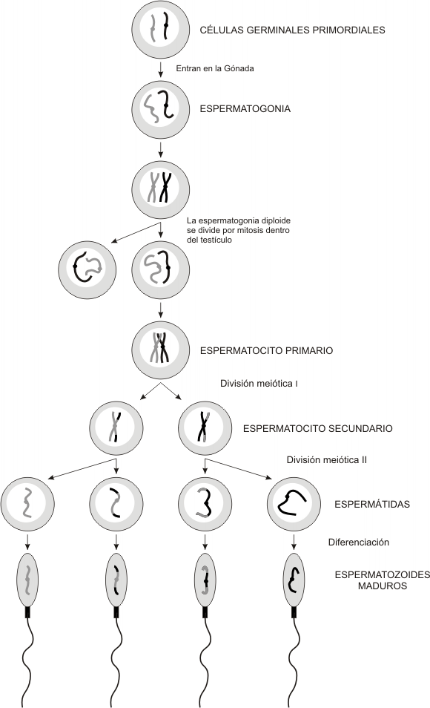

Slide 18
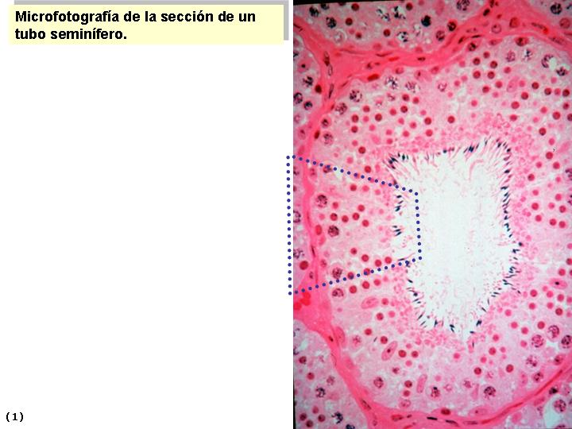

Slide 19
Gametos masculinos anormales
Las anomalías de los gametos masculinos pueden ser morfológicas de diferente tipo:
En la cabeza
En la cola
En ambas (cabeza y cola)
Pueden ser gigantes o enanos
Pueden presentar defectos cromosómicos en el número o integridad de los cromosomas.
En el hombre es frecuente cuando hay algún problema en la reproducción realizar unEspermograma o Espermiograma.

Slide 20
Variables y valores normales del semen.
Volumen | 2 ml o más
Ph | 7.2-7.8
Cantidad espermatozoides | 20 x I06 /mL o más
Motilidad: | A + B = 50%omás o A = 25%o más.
Morfología | 50 % o más con morfología normal
Viabilidad | 50 % o más vivos
Leucocitos | < Ix 10⁶/ml

Slide 21
Nomenclatura de algunas variables para el semen
•Normozoospermia: Eyaculado normal según la definición precedente.
•Oligozoospermia: Concentración de espermatozoide » menor de 20 x 10⁶/ml
•Astenozoospermia: Menos del 50 % de los espermatozoides con progresión anterógrada (A+B).
•Teratozoospermia: Menos del 50 % de los espermatozoides con morfología normal.
•Oligoastenoteratozoospermia: Perturbación de las tres variables.
• Azoospermia: Ausencia de espermatozoides en el eyaculado.
• Aspermia: Ausencia de eyaculado.

Slide 22
Regulación de la Espermatogénesis:
En los Túbulos Seminíferos también ocurre la estereidogénesis ó síntesis de esteroides sexuales por las células de Leydig que secretan la Testosterona, que es la principal hormona sexual mas­culina. Ambos procesos están regulados por las hormonas .gonadotrópinas secretadas por la Hipófisis anterior. La FSH tiene su célula blanca en las de Sertoli y la LH en las células de Leydig.

Slide 23
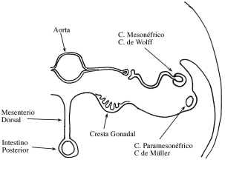
diferenciación sexual
El sexo cromosómico se determina en el momento de la fecundación. Una etapa en la que las gónadas tienen la misma apariencia morfológica, que es conocida como período o etapa indiferenciada. Pero en breve, la presencia de determinados genes condiciona diferencias evidentes, propias de las características gonadales de cada sexo.

Slide 24
Numerosos son los genes encontrados que participan en la diferenciación sexual. En los humanos tiene gran importancia el gen determinante testicular, que está en relación con un gen que se encuentra en el brazo corto del cromosoma Y. Este gen es llamado SRY y codifica la proteína High Mobiliy Group Box. Se conoce que el SRY determina que en la cresta gonadal se forme el epitelio de células específicas del varón, las células de Sertoli. También induce a la gónada en formación y ella produce un factor quimiotáctico que atrae a las células mesonéfricas a la gónada, las cuales tienen la importancia de inducir al epitelio en la formación de las células de Sertoli. Sin la presencia de estas proteínas se desarrollará un ovario en vez de un testículo.

Slide 25
SOX9 es un gen autosómico que también participa en la diferenciación sexual. Codifica un factor de trascripción que es esencial para la formación testícular. SFl/Sfl, es un factor de trascripción que directa o indirectamente activado por el SRY es necesario para permitir la bipotencialidad de la gónada. La diferenciación tiene dos fases:
1. Formación de la gónada durante la organogénesis
2. Desarrollo femenino o masculino en respuesta a las hormonas secretadas por las gónadas durante la adolescencia y controladas por el eje Hipotálamo-Hipofisiario

Slide 26
tránsito de los gametos masculinos
Antes de que ocurra la fecundación los gametos masculinos deben realizar un tránsito por las vías reproductoras masculinas, con lo cual terminan su ma­duración morfológica. Después de ser depositados en la vagina recorren un trayecto dentro del sistema reproductor femenino hasta que llegan al tercio externo de la tuba uterina donde ocurre la fecundación normalmente.
En el tracto genital femenino debe ocurrir la capacitación, que se calcula que en humanos sea muy breve, lo cual es necesario para que los espermatozoides puedan fecundar al ovocito. Este proceso incluye la elimina­ción de la cubierta glicoprotéica, que rodea al plasmalema sobre el acrosoma y que el espermatozoide recibió durante su tránsito por el epidídimo, y del plasma espermático. Además, se reorganizan las moléculas de la membrana celular y el patrón de movilidad se modifica (hiperactivación), con golpes mucho más rápidos en la cola. Después de estos cambios que ocurren durante el tránsito, puede ocurrir la Fecundación.

Slide 27
Fecundación
El proceso de la Fecundación permite la auto perpetuación de la especie. La fecundación puede ocurrir ya en la pubertad, cuando existe la madurez de los sistema
Endocrino, Nervioso y Reproductor. Es entonces que comienza el desarrollo del individuo, desde el cigoto, pasando por la etapa Pre-embrionaria o primera semana del desarrollo prenatal o intrauterino. Este proceso ocurre en la Ampolla de la Trompa uterina.

Slide 28
La fecundación tiene varias fases las cuales son:
Penetración de la corona radiada
Penetración de la zona pelúcida
Fusión de las membranas celulares del ovocito y del espermatozoide
Reanudación de la Meiosis II
Reacciones corticales y de zona
Activación metabólica del huevo
Los resultados o consecuencias de la Fecundación son: Restablecimiento del número diploide de cromosomas, determinación del sexo genético, inicia­ción de la segmentación o clivaje

Slide 29
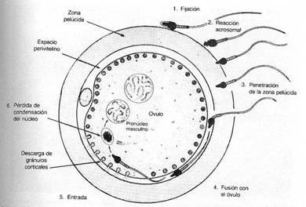

Slide 30
VINCULACION CON LA PRACTICA MEDICA
Diferentes problemas de la reproducción:
Infertilidad y Esterilidad:
Planificación Familiar y Anticoncepción:
Técnicas de Reproducción asistida:
Fecundación in vitro y Transferencia de embriones
Transferencia intrauterina de gametos (GIFT)
Transferencia intratubárica del cigoto (ZIFT
Maternidad subrogada.

